Slide 1
Муниципальное казённое общеобразовательное учреждение
«Средняя общеобразовательная школа № 3», г.Козельск Козельского района Калужской области
Урок математики
1 класс
ТЕМА: Общие приемы табличного сложения
с переходом через десяток. Закрепление.
Разработала:
Зима Валентина Владимировна-
учитель начальных классов.

Slide 2





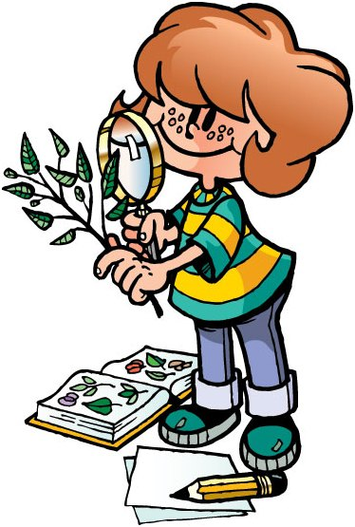
ОЛЯ Надя катя

Slide 3
Нашему Алёше 7 лет, а его сестренка младше. Сколько лет Алеше и его сестренке вместе?

Slide 4
В пакете 1 литр сока. Это 5 стаканов. Ваня утром выпил 2 стакана и вечером еще несколько стаканов. Сколько стаканов сока осталось в пакете?

Slide 5
Искатели клада взяли с собой 7 банок тушенки, а сгущенки – на несколько банок меньше. Сколько всего банок консервы взяли кладоискатели?

Slide 6
1 ряд 2 ряд 3 ряд
13 – 0 = 7 + 6 = 13 5 + 6 = 11
9 + 5 = 14 8 + 7 = 15 7 + 7 = 14
6 + 9 = 15 18 + 0 = 9 + 9 = 18
4 + 8 = 12 9 + 4 = 13 11 + 0 =
13
0
18
0
11
0

Slide 7



На полке стояло 5 банок с липовым мёдом, а с гречишным на 4 банки больше. Сколько всего банок мёда стояло на полке?
?
?

Slide 8
5 + 4 = 9(б.)
Ответ: всего 9 банок.

Slide 9









Slide 10
13
а
3
я
5
и
17
н
19
з
10
н

Slide 11

знания

